Slide 1






Grupo Uruguayo
Los Iracundos
Es la lluvia que cae
1967
Roberto
Clic para comenzar
No tocar el ratón
Lima-Perú

Slide 2

Bajo un monte lleno de miedo y ambiciones
siempre debe haber ese algo que no muere

Slide 3

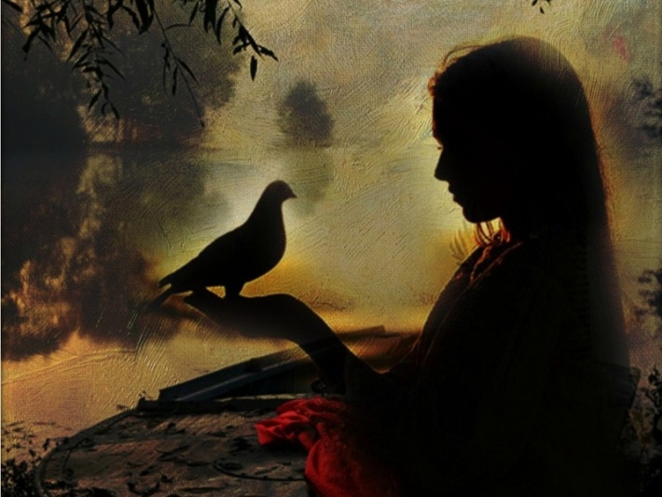
si al mirar la vida lo hacemos con optimismo

Slide 4
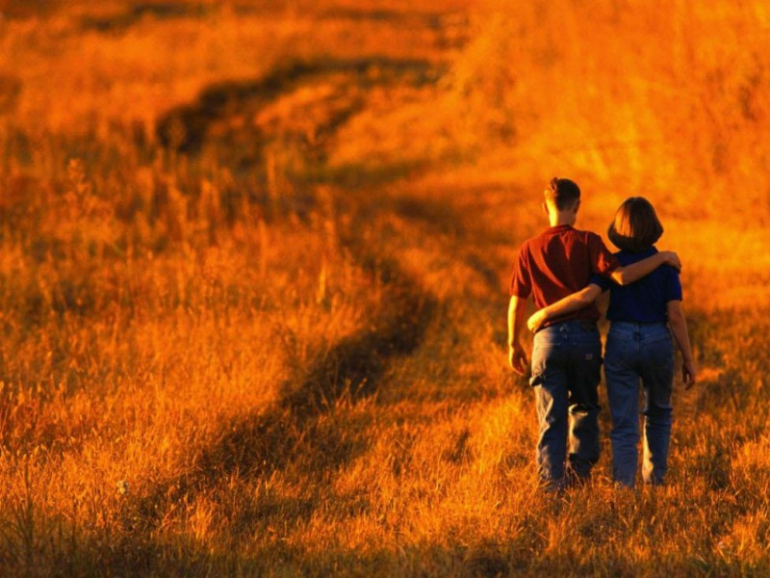
veremos que en ella hay tantos amores

Slide 5
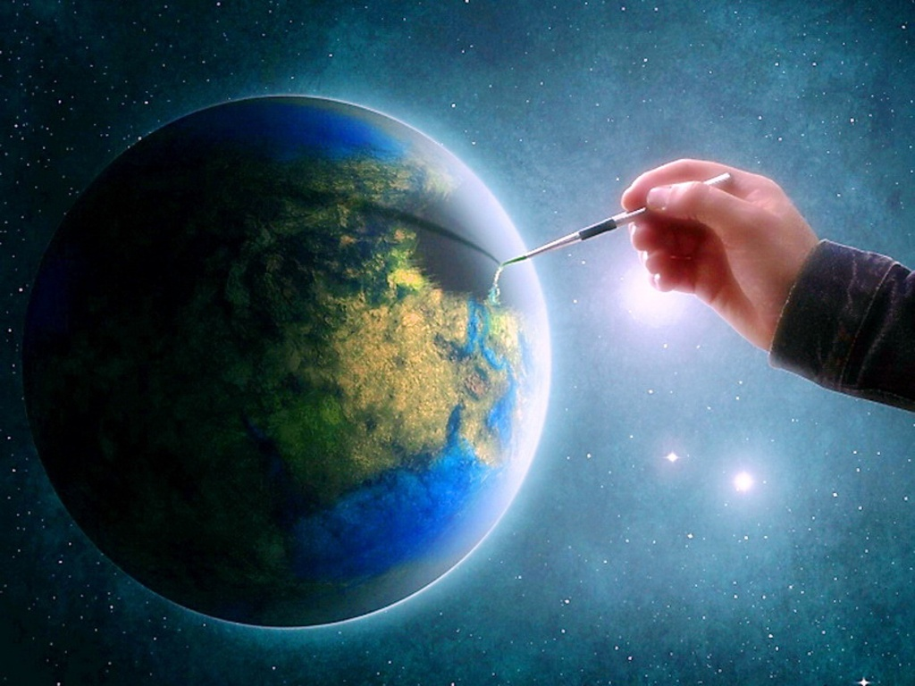
El mundo está cambiando
y cambiará más

Slide 6
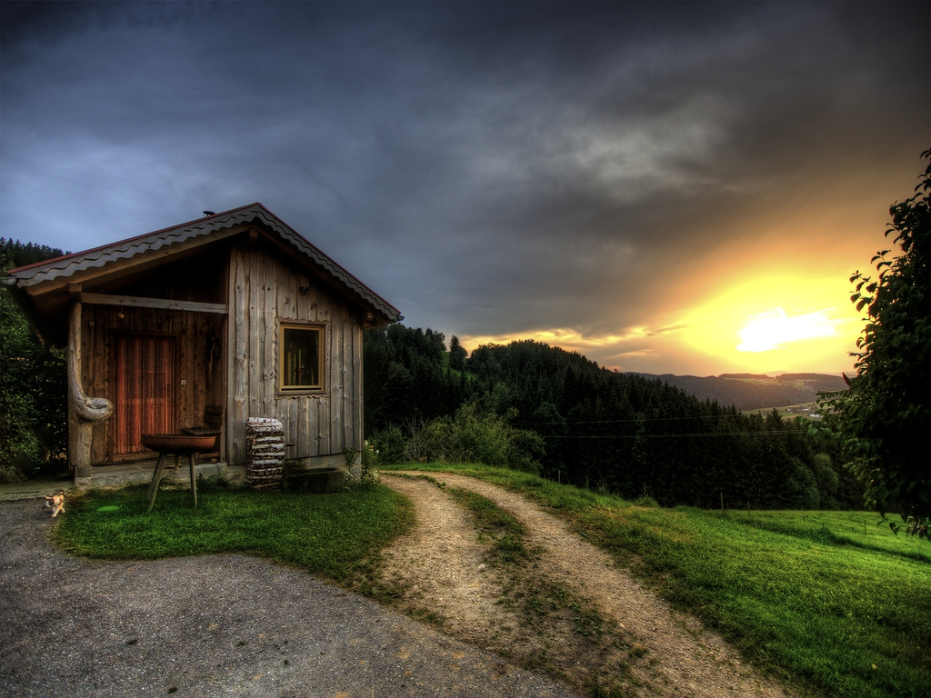
el cielo se está nublando

Slide 7

hasta ponerse a llorar
y la lluvia caerá

Slide 8
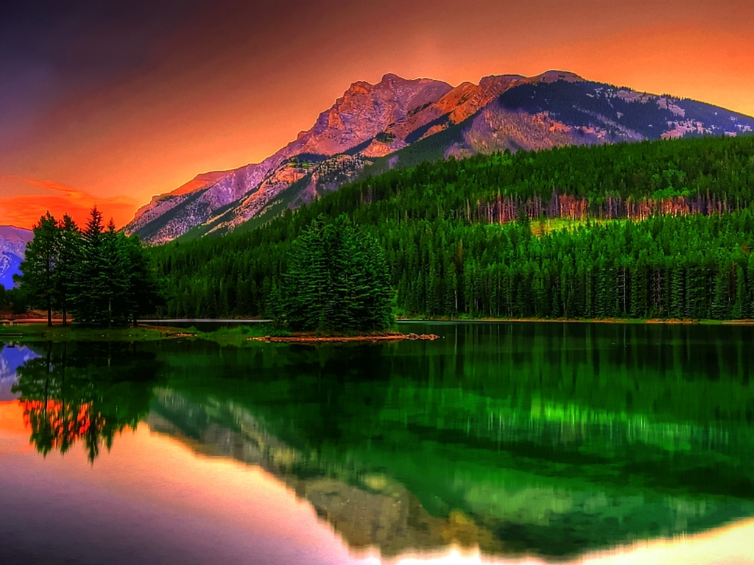
Luego vendrá el sereno

Slide 9

Cuántas veces nos han dicho riendo tristemente
que las esperanzas jóvenes son sueños

Slide 10

muchos, de luchar están cansados
y no creen no hacer nada de lo bueno de este mundo

Slide 11
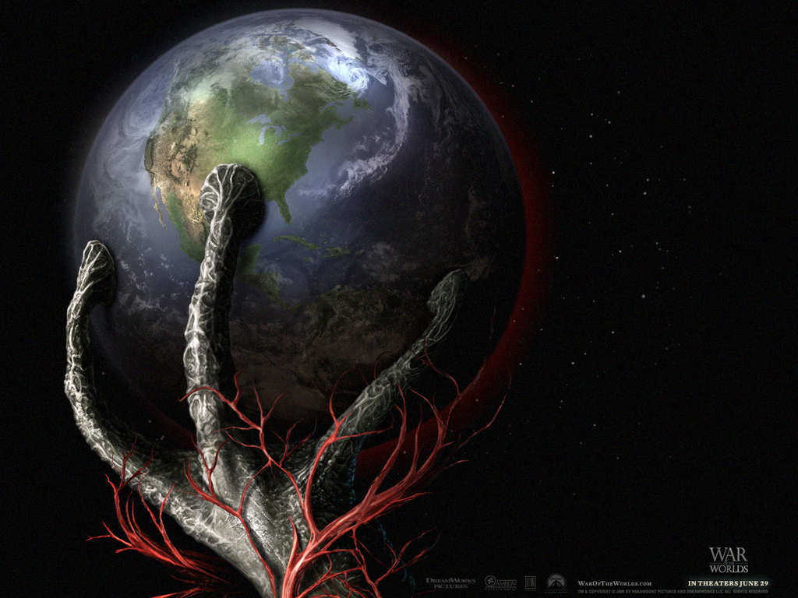
El mundo está cambiando
y cambiará más

Slide 12
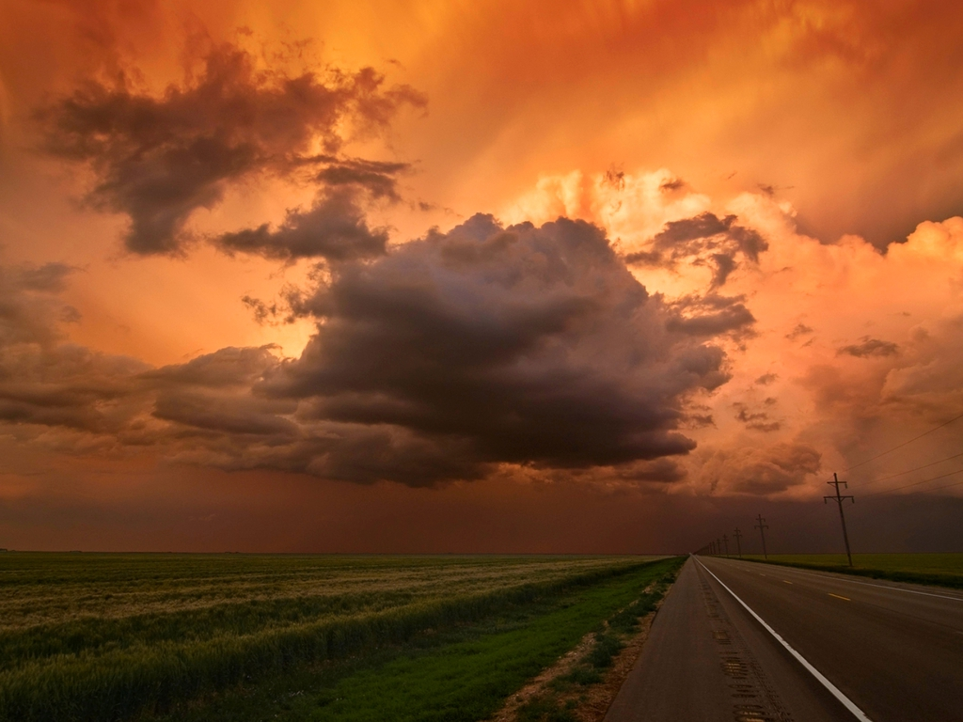
el cielo se está nublando

Slide 13
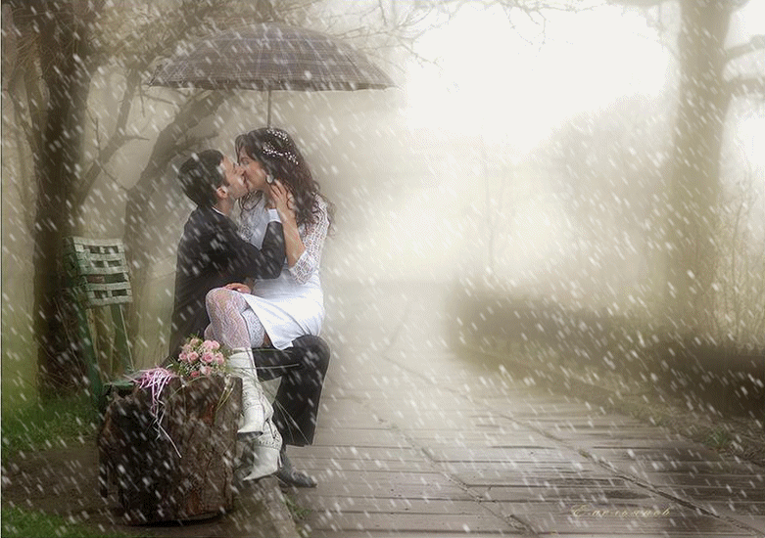
hasta ponerse a llorar
y la lluvia caerá

Slide 14
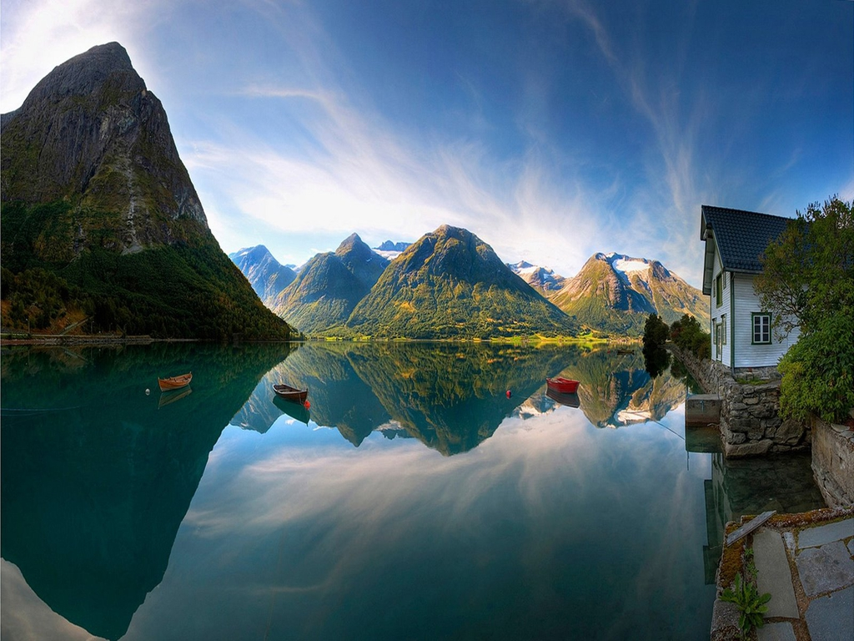
Luego vendrá el sereno

Slide 15
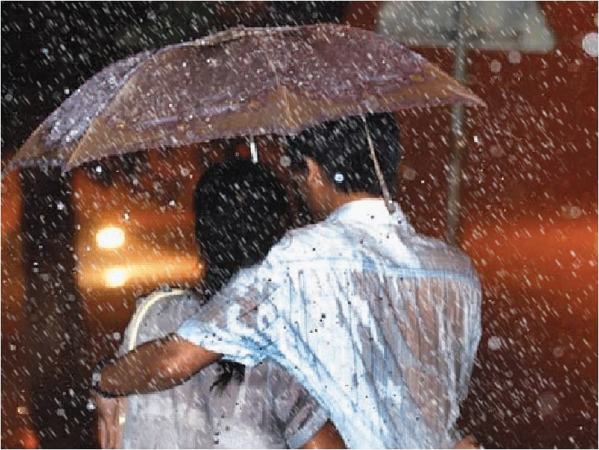
y la lluvia caerá
Luego vendrá el sereno

Slide 16

Cuántas veces nos han dicho riendo tristemente
que las esperanzas jóvenes son sueños

Slide 17
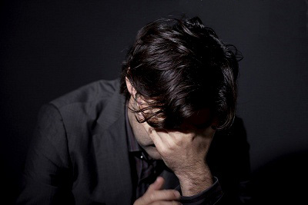
tantos, de luchar están cansados
y no creen no hacer nada de lo bueno de este mundo

Slide 18
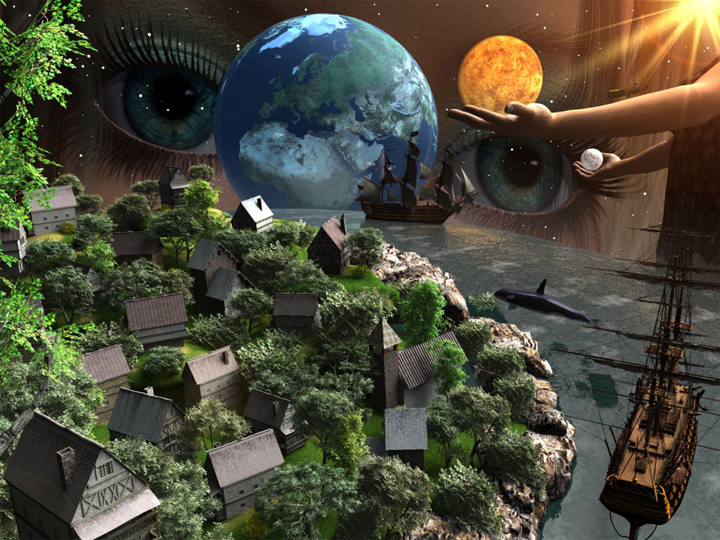
El mundo está cambiando
y cambiará más

Slide 19
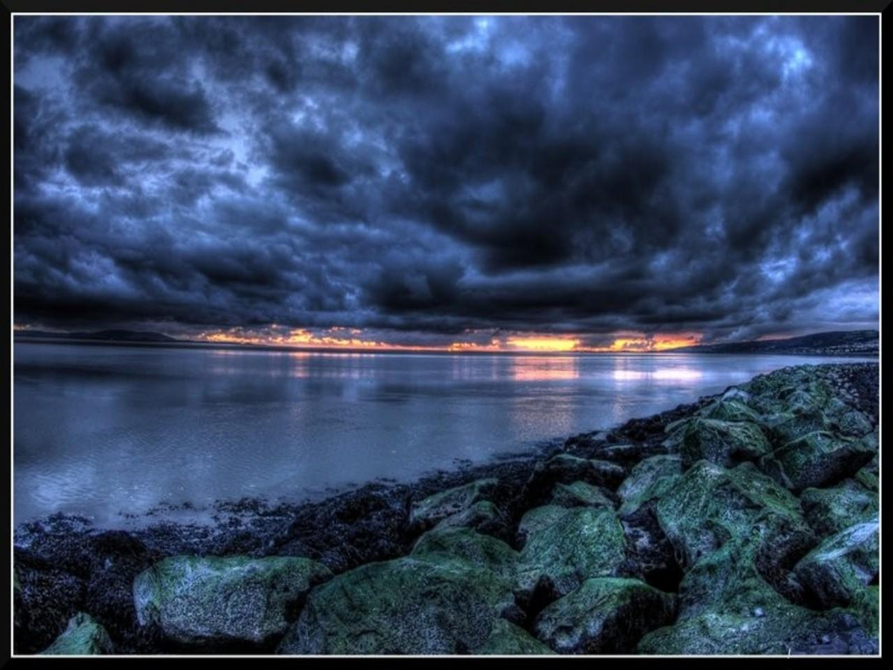
el cielo se está nublando

Slide 20
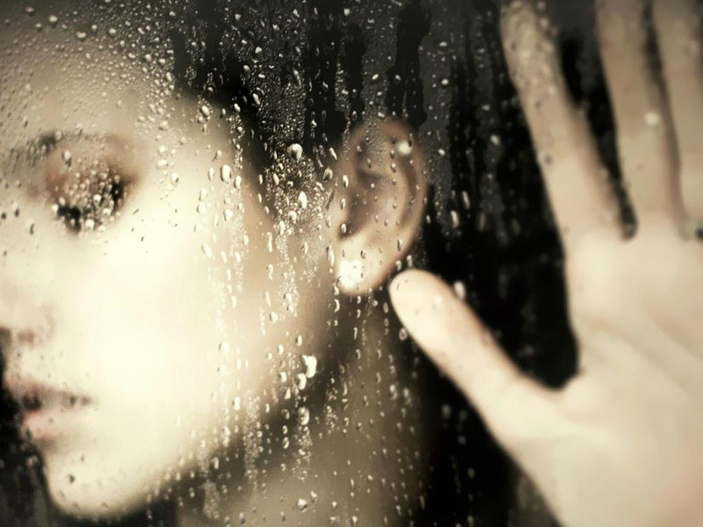
hasta ponerse a llorar
y la lluvia caerá

Slide 21

Luego vendrá el sereno

Slide 22
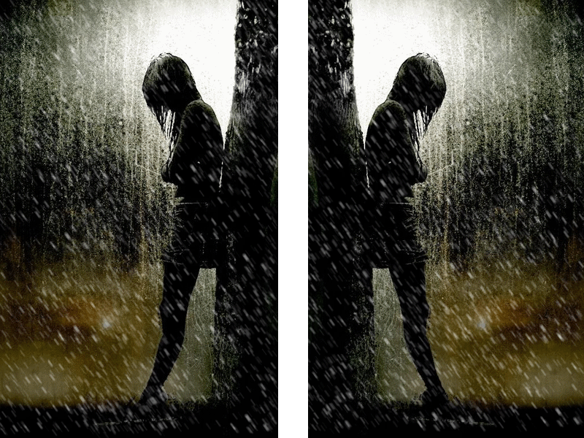
y la lluvia caerá

Slide 23

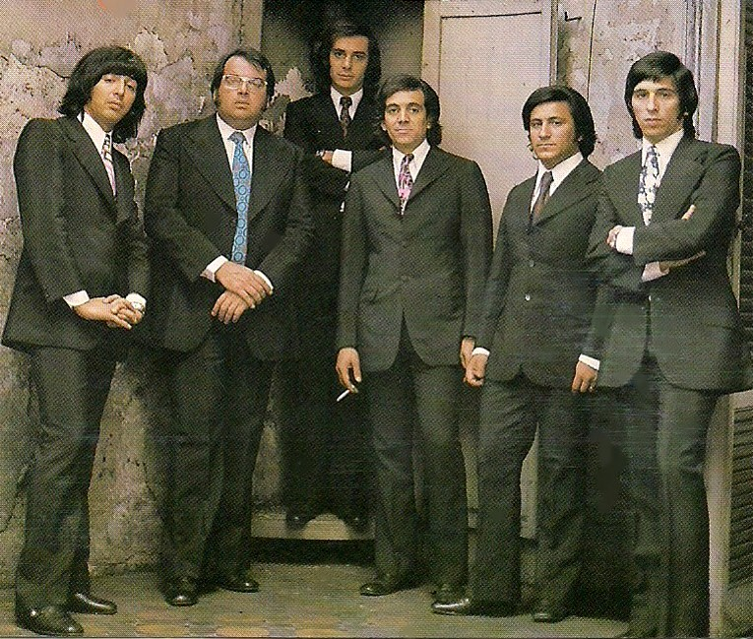
Luego vendrá el sereno
y la lluvia caerá
Roberto

Slide 24



Accede a la sección que desees desde aquí:
Propia Creación
De la Red
Dedicatorias | Fechas Especiales | Graciosos
Historia y Arte | Lugares | Musicales
Naturaleza y Ciencias | Política | Reflexión
Religiosos | Románticos | Salud
Dedicatorias | Fechas Especiales | Graciosos
Historia y Arte | Lugares | Musicales
Naturaleza y Ciencias | Política | Reflexión
Religiosos | Románticos | Salud
Si deseas recibir pps periódicamente en tu correo electrónico subscríbete aquí:

